Slide 1
Motivação
Desenvolver aplicações concorrentes de larga escala impõe uma série de desafios:
  Estimar o comportamento (tempo de execução) do código não é trivial
  Experimentar aplicações de grid em ambientes reais de larga escala não é prático
    Requer que a aplicação esteja completamente funcional
    Limita o experimento ao cenário do grid em questão
    O tempo de experimentação pode ser muito grande

Slide 2
O SimGrid
Quem fez o simgrid
Permite especificar uma plataforma (em XML) a ser simulada
  Nodos: CPU power
  Links: latency e bandwidth
  Rotas: entre dois nodos N1 e N2, uma seqüência de links forma a rota (deve ser especificada para cada par)‏
  Tarefas: Custo de CPU e custo de NET
Podem ser utilizados traces: descrições de como um recurso varia com o tempo
Para retornar o resultado da simulação, não é necessário decorrer-se o tempo da execução real
Permite gerar uma vasta gama de cenários diferentes

Slide 3
Especificação da plataforma
<cpu name="Tremblay" power="98095000"/>
<cpu name="Jupiter" power="76296000"/>
<network_link name="T_out" bandwidth="41279125" latency="5.9904e-05"/>
<network_link name="T_in" bandwidth="252750" latency="0.00570455"/>
<network_link name="J_out" bandwidth="34285625" latency="0.000514433"/>
<network_link name="J_in" bandwidth="11618875" latency="0.00018998"/>
<network_link name="loopback" bandwidth="498000000" latency="0.000015"/>
<route src="Tremblay" dst="Tremblay"><route_element name="loopback"/></route>
<route src="Jupiter" dst="Jupiter"><route_element name="loopback"/></route>
<route src="Tremblay" dst="Jupiter"><route_element name="T_out"/><route_element name="J_in"/></route>
<route src="Jupiter" dst="Tremblay"><route_element name="J_out"/><route_element name="T_in"/></route>

Slide 4
Deployment
Especificação do papel de cada processo, assim como seus argumentos
<process host="Tremblay" function="master">
  <argument value="RR"/>
  <argument value="5000"/>
  <argument value="500000"/>
  <argument value="50"/>
  <argument value="Jupiter"/>
</process>
<process host="Tremblay" function="slave"/>
<process host="Jupiter" function="slave"/>

Slide 5
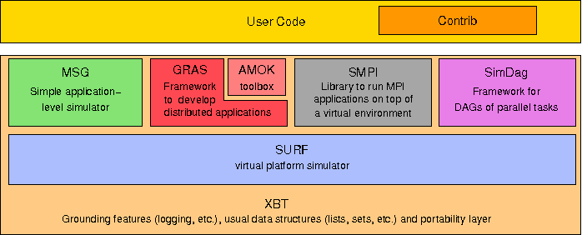
Módulos do SimGrid

Slide 6
Módulo MSG
Módulo mais simples do SimGrid
Permite efetuar simulações, sem necessariamente implementar a aplicação
  Tarefas são criadas e enviadas aos escravos, sem maior detalhamento do quê fazem, especificamente
Baseia-se no conceito de bag-of-tasks
  Comunicação entre processos só pode ser feita através de envio de tarefas dummy com dados associados
Não podem ser utilizadas em ambientes reais

Slide 7
Módulo GRAS
Grid Reality And Simulation
Framework completo para desenvolvimento de aplicações para grid
  Contém o simulador, para testar as aplicações
  Contém funcionalidades que permitem a execução da aplicação em ambientes reais, sem mudar o código
Permite que os processos se comuniquem
  GRAS lida com a heterogeneidade da plataforma, convertendo os dados para o formato do destino
  Permite uso de mensagens & socket

Slide 8
Módulo SMPI
Ainda não implementado no SimGrid
Permitirá o uso de códigos MPI prontos para efetuar simulações em grid
Será, em resumo, uma emulação de ambiente paralelo sobre o qual poderá ser executado código MPI

Slide 9
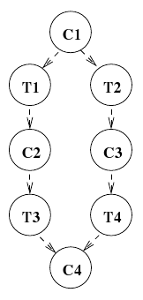
Módulo SimDAG
Permite simulação de conjuntos de tarefas
  A dependência entre tarefas é representada num DAG
Primeiras versões do SimGrid se baseavam em DAGs
  SG (antigo kernel) foi utilizado até o surgimento do SURF
Há um vértice para cada tarefa, e um para cada comunicação, e as arestas apenas representam dependência

Slide 10
Limitações
Não é dado suporte a especificação de links assimétricos (upload ≠ download)‏
  Foi usada uma composição de link_up da origem conectado a link_down do destino (e vice-versa) para simular links assimétricos
Exigência de se especificar a rota para cada par
  Uma plataforma full-connected de 4000 nodos precisa de um XML de 2 GigaBytes
    Simulador é incapaz de processar um descritor de plataforma deste tamanho...

Slide 11
Primeira tentativa
Desejava-se simular um ambiente de jogo P2P MMG, mas isso não foi possível:
  Não há suporte adequado para comunicação inter-processos no MSG (módulo de simulação pura)‏
  MSG é baseado no bag-of-tasks
  Jogos MMG tem até centenas de milhares de jogadores
    O simulador foi incapaz de processar arquivos de plataforma de 4000 nodos...
Segunda tentativa: escalonador bag-of-tasks

Slide 12
Implementação - Escalonador
Problema:
  Seja um vetor P de cpus e um vetor de T tarefas
  Deseja-se designar cada tarefa a um processador, de forma a minimizar o tempo total de execução
Utilizadas três abordagens:
  Escalonador estático round-robin
  Escalonador dinâmico
  Escalonador com atribuição por ordem (com HEAP):
    CPUs: ordem decrescente de poder de processamento
    Tarefas: ordem decrescente de peso de cpu
Módulo utilizado: MSG (simulação pura)‏

Slide 13
Escalonador estático
Percorre-se o vetor P, designando a cada cpu uma tarefa do vetor T
Chegando-se ao final do P, volta-se ao início e continua-se designando tarefas a cada cpu
Não é utilizado nenhum critério para decidir qual cpu deve receber qual tarefa
  Apenas distribuem-se as tarefas de T ciclicamente entre os cpus em P

Slide 14
Código-fonte: Round-Robin
void scatter_tasks_rr (int number_of_tasks, m_task_t* todo, int slaves_count, m_host_t* slaves) {
  for (int i = 0; i < number_of_tasks; i++) {
    MSG_task_put (todo[i], slaves[i % slaves_count], PORT_22);
  }
  for (i = 0; i < slaves_count; i++) {
    MSG_task_put (MSG_task_create("finalize", 0, 0, FINALIZE), slaves[i], PORT_22);
  }
}

Slide 15
Escalonador dinâmico
Designe uma tarefa para cada cpu IDLE
Enquanto todas estiverem BUSY, espere alguma ficar disponível e lhe delegue a próxima tarefa
  CPUs mais rápidas receberão mais tarefas
  Melhoria considerável do tempo de execução

Slide 16
Código-fonte: Dinâmico
for (i = 0; i < number_of_tasks; i++) {
  MSG_task_get(&request, TO_MASTER);
  requester = MSG_task_get_source (request);
  MSG_task_execute(request); //o processamento do pedido implica em um custo
  MSG_task_destroy(request);
  MSG_task_put(todo[i], requester, PORT_22);
}
for (i = 0 ; i < slaves_count; i++) {
  MSG_task_get(&request, TO_MASTER);
  MSG_task_execute(request); //o processamento do pedido implica em um certo custo de cpu/net
  requester = MSG_task_get_source (request);
  MSG_task_destroy(request);
  MSG_task_put(MSG_task_create("finalize", 0, 0, FINALIZE), requester, PORT_22);
}

Slide 17
Escalonador com HEAP
Os vetores P e T são transformados em heaps, em que a raiz é o elemento com maior peso:
  Para P, a raiz é a cpu mais rápida
  Para T, a raiz é a tarefa mais pesada
Extraia a raiz de T, designando a tarefa à raiz de P, que também será extraída
  Continue extraindo Tarefas e CPUs, sempre dando a maior tarefa para a cpu mais rápida disponível
  Quando uma cpu voltar a ser disponível, reinsira-a no heap de P
    Por causa desta reinserção, é que se utiliza HEAP e não simplesmente quicksort sobre o vetor

Slide 18
Código-fonte: HEAP
for (i = 0; i < number_of_tasks; i++) {
  while (MSG_task_Iprobe (TO_MASTER) || slaves_heap->last == -1) {
    MSG_task_get(&request, TO_MASTER);
    requester = MSG_task_get_source (request);
    heap_insert( (void*) requester, slaves_heap );
  }
  fatter_task = (m_task_t) heap_extractMax(tasks_heap);
  fatter_guy = (m_host_t) heap_extractMax(slaves_heap);
  MSG_task_put(fatter_task, fatter_guy, PORT_22);
}
while (slaves_heap->last < slaves_count - 1) {//espera todos ficarem IDLE
  request = NULL;
  MSG_task_get(&request, TO_MASTER);
  requester = MSG_task_get_source (request);
  heap_insert( (void*) requester, slaves_heap );
}
//manda FINALIZE para os escravos

Slide 19
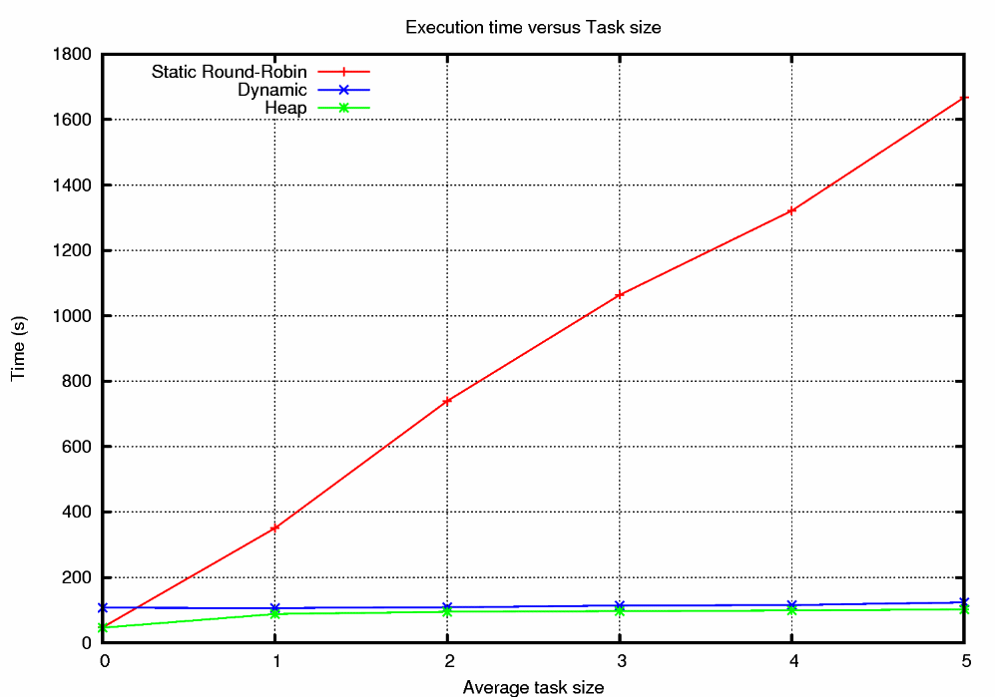
Tempo x Peso da Tarefa

Slide 20
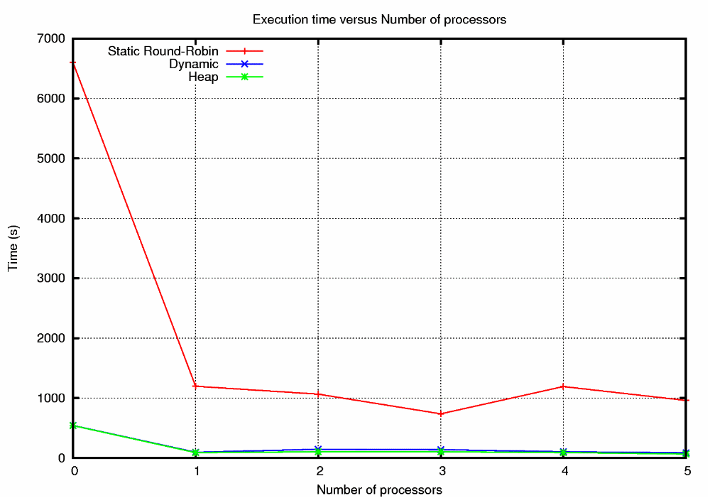
Tempo x Número de CPUs

Slide 21
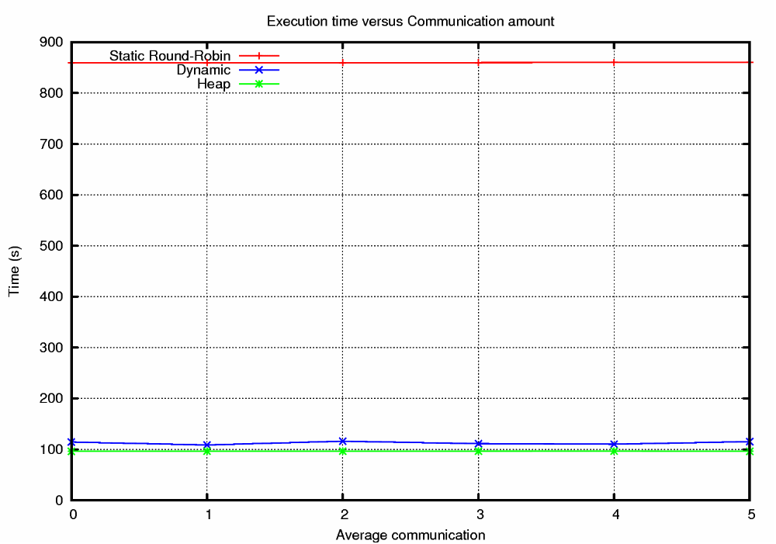
Tempo x Volume de comunicação de cada tarefa

Slide 22
Conclusões
Designar a tarefa mais pesada para o processador mais rápido aumenta consideravelmente a velocidade
Ambos algoritmos dinâmicos foram muito melhores que o estático
O SimGrid é um ótimo simulador, mas possui algumas restrições

